Slide 1

UNIVERSIDAD AUTÓNOMA DEL ESTADO DE MÉXICO
FACULTAD DE QUÍMICA
P.E.L: INGENIERO QUÍMICO
U.A: ÁLGEBRA LINEAL
Unidad II Conceptos básicos de Álgebra
Tema: Sistemas de Ecuaciones Lineales
Material didáctico
Modalidad: Solo visión proyectable (diapositivas)
Responsable de la Elaboración:
M en C José Francisco Barrera Pichardo
Septiembre de 2015

Slide 2
OBJETIVO DE LA UA
Comprender elementos de álgebra lineal y de álgebra superior para describir modelos matemáticos, que permitan interpretar y resolver, en forma analítica, problemas algebraicos o resolverlos en forma gráfica usando las TIC y software especializado, para el entendimiento posterior de modelos de ciencias, entre otros; caracterizando el trabajo en equipo bajo un marco de identidad profesional, propiciando la equidad de género, y buenas prácticas en el desarrollo de proyectos y en la solución de problemas.

Slide 3
GUÍA DE USO DEL MATERIAL
Este paquete contiene 33 diapositivas que tienen como propósito que los estudiantes de la UA de Algebra Lineal, cuenten con un material de apoyo para la Unidad I Vectores, para facilitar la comprensión de los temas de dicha unidad.
En este material se incluyen los temas que corresponde a lo propuesto en el programa de la UA, con la extensión que se solicita en éste.
El material que se presenta constituye un apoyo para el docente que tenga la oportunidad de impartir la unidad de aprendizaje de Álgebra Lineal.

Slide 4
CONTENIDO
Ecuación lineal
¿Qué es un sistema de ecuaciones?
Tipos de sistemas
Métodos de solución
Método gráfico
Método de sustitución
Método de igualación
Método de eliminación
Reducción escalonada por renglones

Slide 5
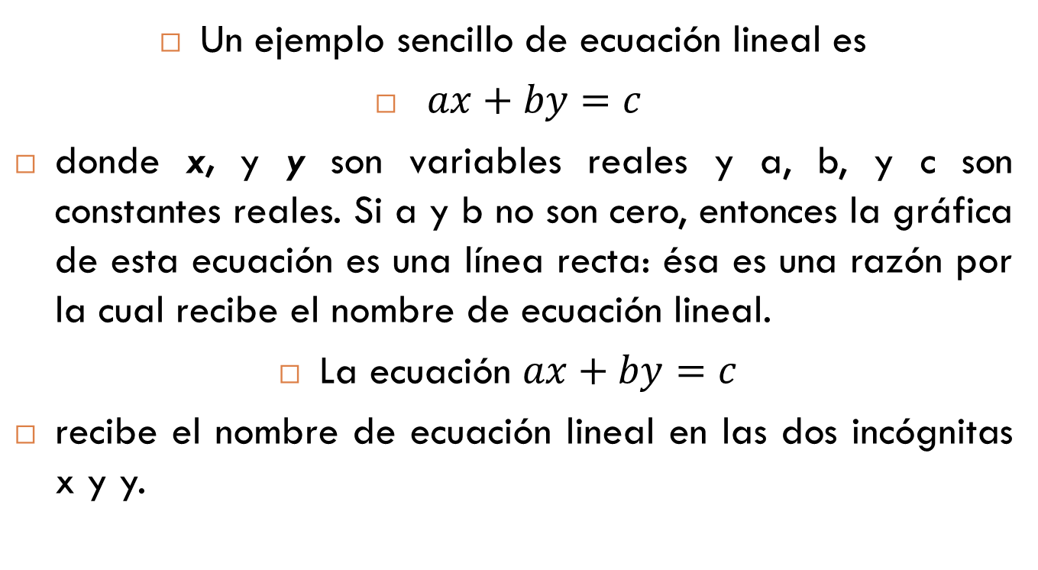
Ecuación Lineal
Un ejemplo sencillo de ecuación lineal es
$ax+by=c$
donde x, y y son variables reales y a, b, y c son constantes reales. Si a y b no son cero, entonces la gráfica de esta ecuación es una línea recta: ésa es una razón por la cual recibe el nombre de ecuación lineal.
La ecuación $ax+by=c$
recibe el nombre de ecuación lineal en las dos incógnitas x y y.

Slide 6
¿Qué es un sistema de ecuaciones?
Conjunto de ecuaciones en los que se tienen como mínimo dos incógnitas y dos ecuaciones. Tanto la “x” como la “y” van a cumplir las igualdades algebraicas en todas las ecuaciones. De modo que a partir de dichas ecuaciones se pretende calcular el valor de cada incógnita

Slide 7
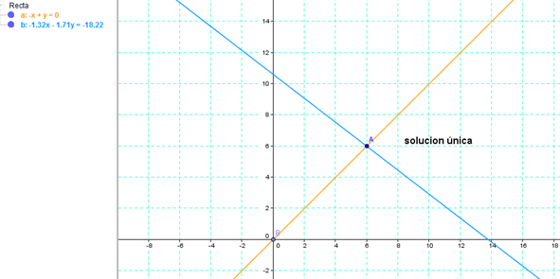
Tipos de sistemas
Sistema consistente (compatible determinado): sistema que tiene una solución única.

Slide 8
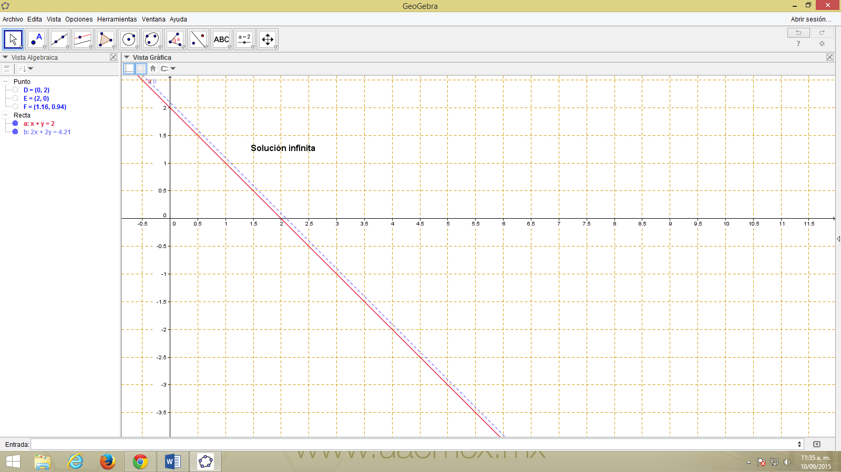
Tipos de sistemas
Sistema dependiente (compatible indeterminado): sistema que tiene un infinito número de soluciones.

Slide 9
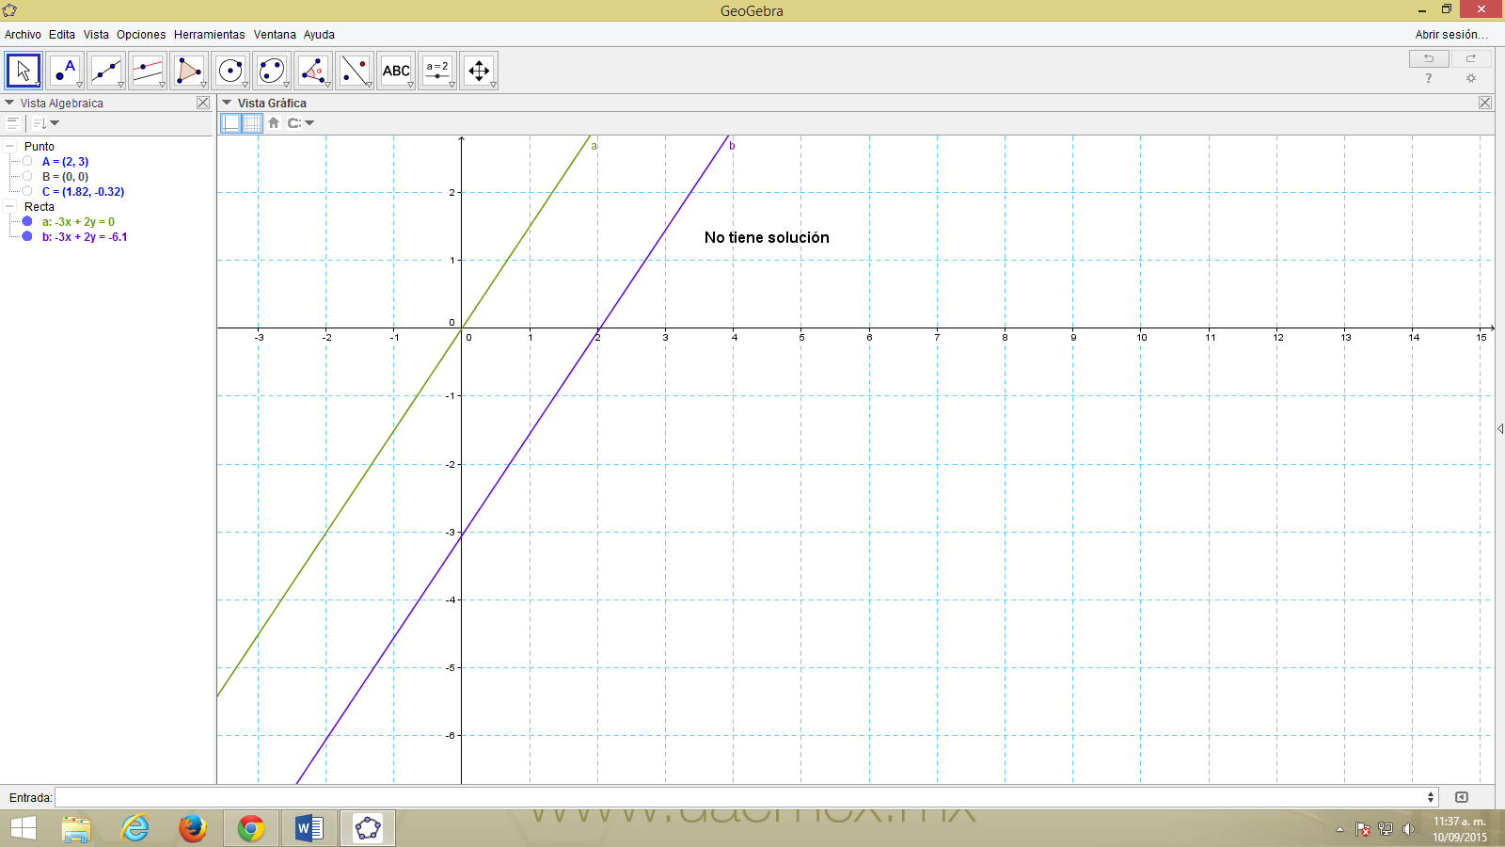
Tipos de sistemas
Sistema inconsistente: sistema que no tiene solución

Slide 10
Métodos de solución
Gráfico
Sustitución
Igualación
Eliminación
Reducción escalonado por renglones

Slide 11
Método Gráfico
Para resolver un sistema de ecuaciones lineales con dos variables mediante la graficación, debemos graficar ambas ecuaciones del sistema en los mismos ejes. La solución del sistema será el par o pares ordenados comunes en ambas rectas o el punto de intersección de las rectas del sistema.

Slide 12
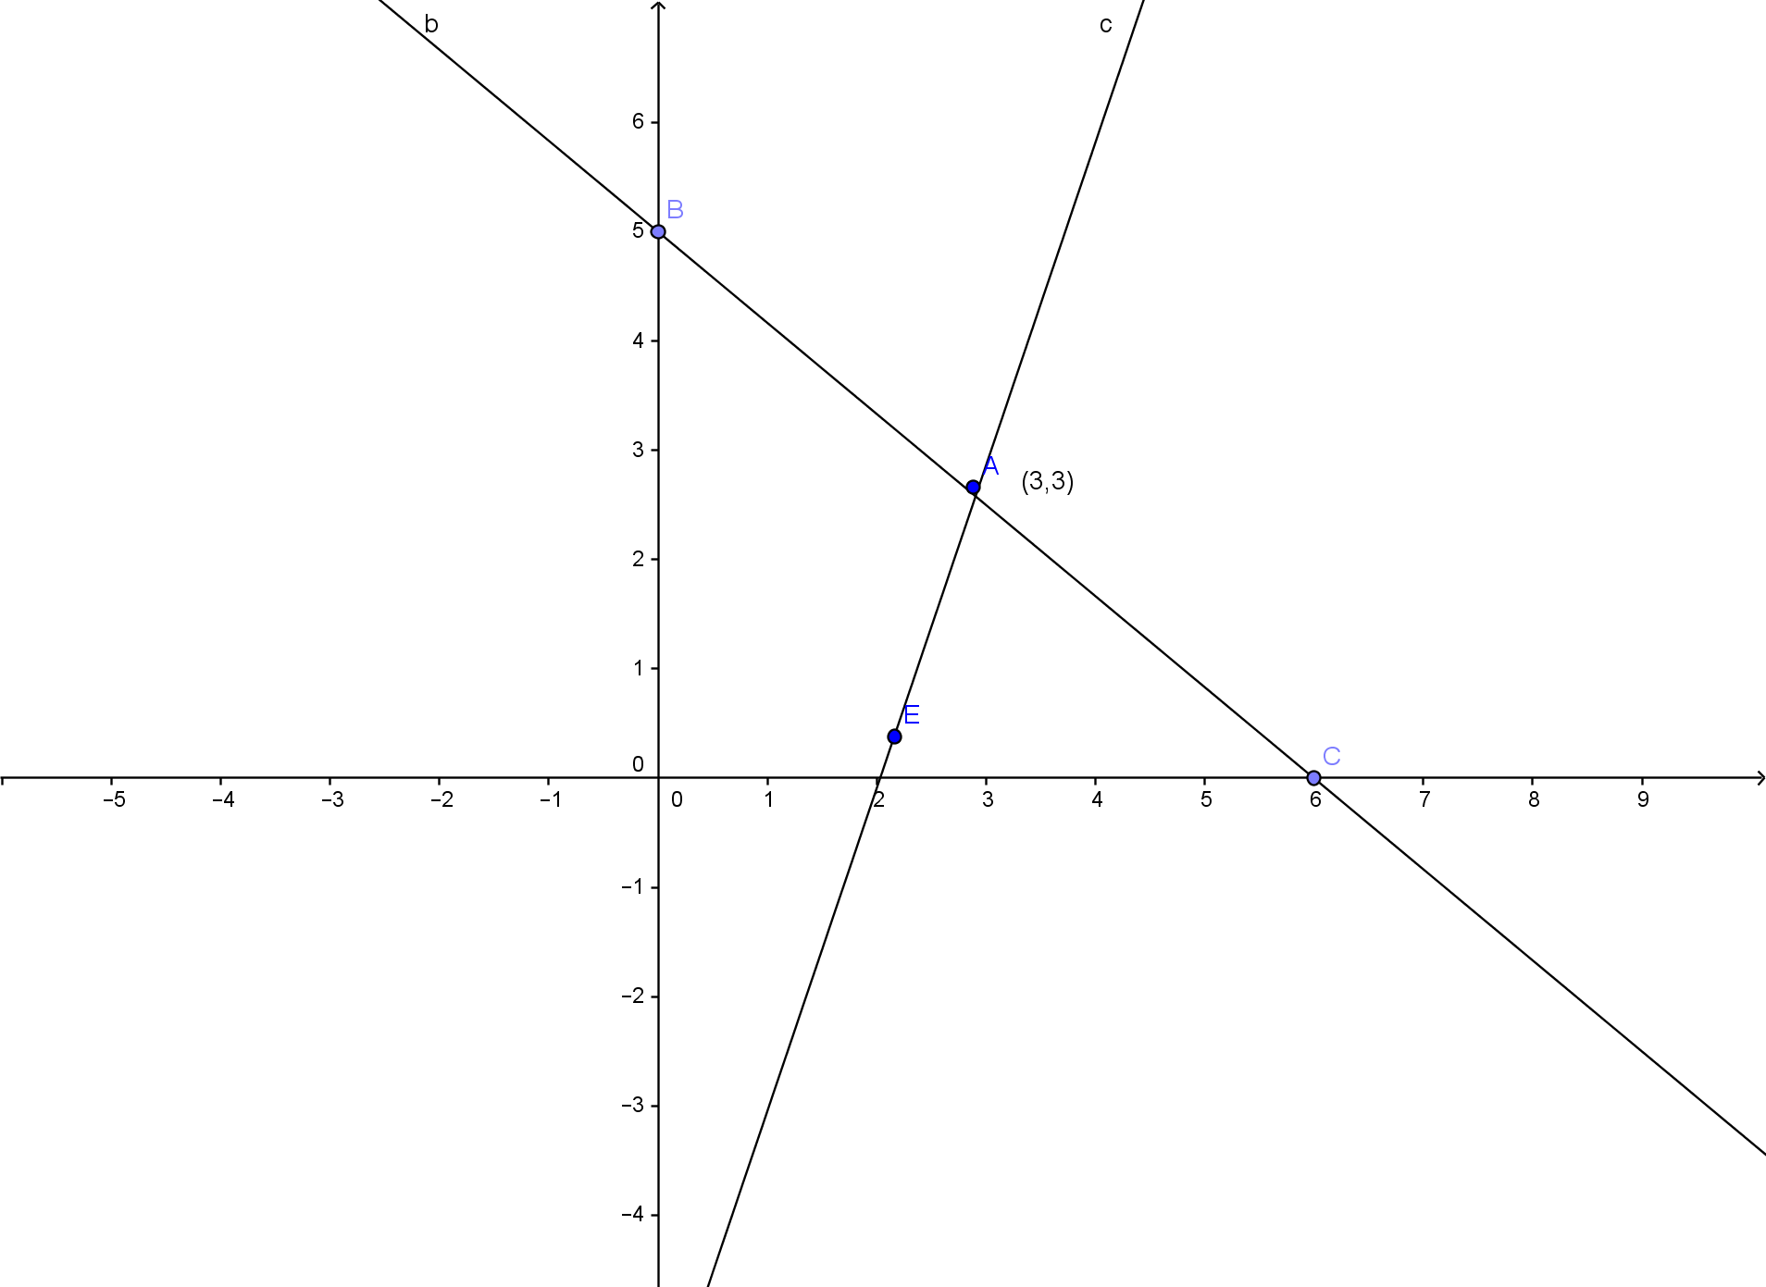
Método Gráfico

Slide 13
Método de Sustitución
El primer paso para resolver un sistema de ecuaciones lineales por el método de sustitución es despejar una incógnita en alguna de las ecuaciones.
Se sustituye la expresión de esta incógnita en la otra u otras ecuaciones, reduciendo el numero de estas hasta obtener una ecuación con una sola incógnita.

Slide 14
Método de Sustitución
Una vez obtenido el valor de esa única variable se sustituye en todas las anteriores.
Resolviendo así el sistema.
Ahora podemos sustituir cada valor obtenido en la primera ecuación, asegurando que nuestros resultados sean correctos.

Slide 15

Método de Sustitución
Ejemplo: Resolver
$$5x−2y=4$$
$$2x+3y=13$$
$x=\frac{−3y+13}{2}$ $5\left(\frac{−3y+13}{2}\right) −2y=4$ $\frac{−15y+65}{2}−2y=4$
$−15y+65−4y=4\left(2\right)$ $−19y=−57$ $y=3$
$5x−2\left(3\right)=4$ $x=\frac{4+6}{5}$ $x=2$

Slide 16
Método de Igualación
El método de igualación consiste en una pequeña variante del antes visto de sustitución.
Para resolver un sistema de ecuaciones por este método hay que despejar una incógnita, la misma, en las dos ecuaciones.
Igualar el resultado de ambos despejes, con lo que se obtiene una ecuación de primer grado.

Slide 17
Método de Igualación
Resolver la ecuación, así obtienes el valor de la primera variable
Regresar a cualquiera de los despejes para obtener el valor de la segunda variable

Slide 18






Método de Igualación
Resolver:
$$5x−2y=4$$
$$2x+3y=13$$
$$x=\frac{2y+4}{5}$$
$$x=\frac{−3y+13}{2}$$
$$x=\frac{2y+4}{5}$$
$$4y+8 =−15y+65$$
$$19y=57$$
$$y=3$$
$$5x−2\left(3\right)=4$$
$$5x=10$$
$$x=2$$

Slide 19
Método de Eliminación
El objetivo de este procedimiento consiste en obtener 2 ecuaciones cuya suma de por resultado una ecuación con sola variable.
Si es necesario, multiplique una o ambas ecuaciones por una constante para que al sumarlas el resultado contenga solo una variable .
Sume los lados respectivos de las ecuaciones. Con esto obtendrá una sola ecuación con una variable.

Slide 20
Método de Eliminación
Despeje la variable en la ecuación obtenida en el paso 2.
Sustituya la variable en cualquiera de las ecuaciones originales con el valor determinado en el paso 4. resuelva esa ecuación para determinar el valor de la variable restante.
Compruebe su solución en las ecuaciones del sistema

Slide 21

Método de Eliminación
$$5x−2y=4$$
$$2x+3y=13$$
$$\left(3\right)5x−2y=4$$
(2) $2x+3y=13$
$$\frac{\begin{aligned}15x−6y=12 \\ 4x+6y=26 \end{aligned}}{\begin{aligned}\begin{aligned}19x=38 \\ x=2\end{aligned} \\ 5\left(2\right)−2y=4 \\ −2y=4−10 \\ y=\frac{−6}{−2} \\ y=3\end{aligned}}$$

Slide 22
Método de Reducción Escalonada por Renglones
La reducción escalonada por renglones o forma escalonada reducida (nombre completo) es aquella en la que cada fila tiene un solo uno (1) distinto de cero, además de que cada fila tienen mas ceros a la izquierda del numero que se encuentra en esta fila, que la fila anterior.
Por ejemplo:
1 0 0 6
0 1 0 5
0 0 1 3

Slide 23
Método de Reducción Escalonada por Renglones
En la forma escalonada todos los números que están debajo del primer uno de un renglón son cero.
Resolveremos un ejemplo:
9x + 9y – 7z = 6
-7x – z = -10
9x + 6y + 8z = 45

Slide 24
Método de Reducción Escalonada por Renglones
Colocamos los coeficientes o números de cada una de mis ecuaciones.
NOTA: Es importante que si mi ecuación no tiene alguna variable y por lo tanto un coeficiente, coloquemos cero.

Slide 25
Método de Reducción Escalonada por Renglones
9 9 -7 6
-7 0 -1 -10
9 6 8 45
Tengo que hacer que los números en rojo me den cero.
Aquellos números en azul deben ser 1

Slide 26
Método de Reducción Escalonada por Renglones
Tenemos que hacer que el 9 del primer renglón sea uno y los demás cero.
A la primera ecuación la dividimos entre 9 y me queda.
Y buscamos a un numero que multiplicado por los valores de la fila 1° y sumados con los valores de la 2° columna y así mismo para la 3° columna.

Slide 27
Método de Reducción Escalonada por Renglones
1 1 -7/9 2/3 (7) (-9)
0 7 -58/9 -16/3
0 -3 15 39
Ahora tenemos que hacer que los números me den cero y uno (rojos en cero y azules en 1)

Slide 28
Método de Reducción Escalonada por Renglones
A la segunda fila la dividimos entre 7
1 1 -7/9 2/3
0 7 -58/9 -16/3
0 -3 15 39

Slide 29
Método de Reducción Escalonada por Renglones
El proceso se vuelve a repetir.
El (-1) multiplicado por los valores de la 3° fila y mas los valores anteriores de la misma fila correspondiente.
1 0 -1/7 10/7 (-1) (3)
0 1 -58/63 -16/21
0 0 257/21 257/7

Slide 30
Método de Reducción Escalonada por Renglones
Ahora tenemos que hacer que estos números sean ceros y uno.
La tercera fila entre 257/21.
1 0 -1/7 10/7
0 1 -58/63 -16/21
0 0 257/21 257/7

Slide 31
Método de Reducción Escalonada por Renglones
Queda:
El (-1/7) multiplica a la 3° fila y se le suman los valores de la 1° fila y dan como resultado nuevos valores para la 1° fila y así con la 2° fila.

Slide 32
Método de Reducción Escalonada por Renglones
x y z
1 0 0 1 (-1/7)(58/63)
0 1 0 2 Por lo tanto x=1
0 0 1 3 y=2
z=3

Slide 33
Bibliografía
Stanley Grossman.(1987). Algebra Lineal. Belmoner, California (EUA): Grupo Editorial Iberoamérica.
Perry, W. L. (s.f.). Algebra lineal con aplicaciones . Texas University.
Allen R, Ángel.(2004). Algebra intermedia. 6° edición. Trial Pearson Educación.

